Slide 1
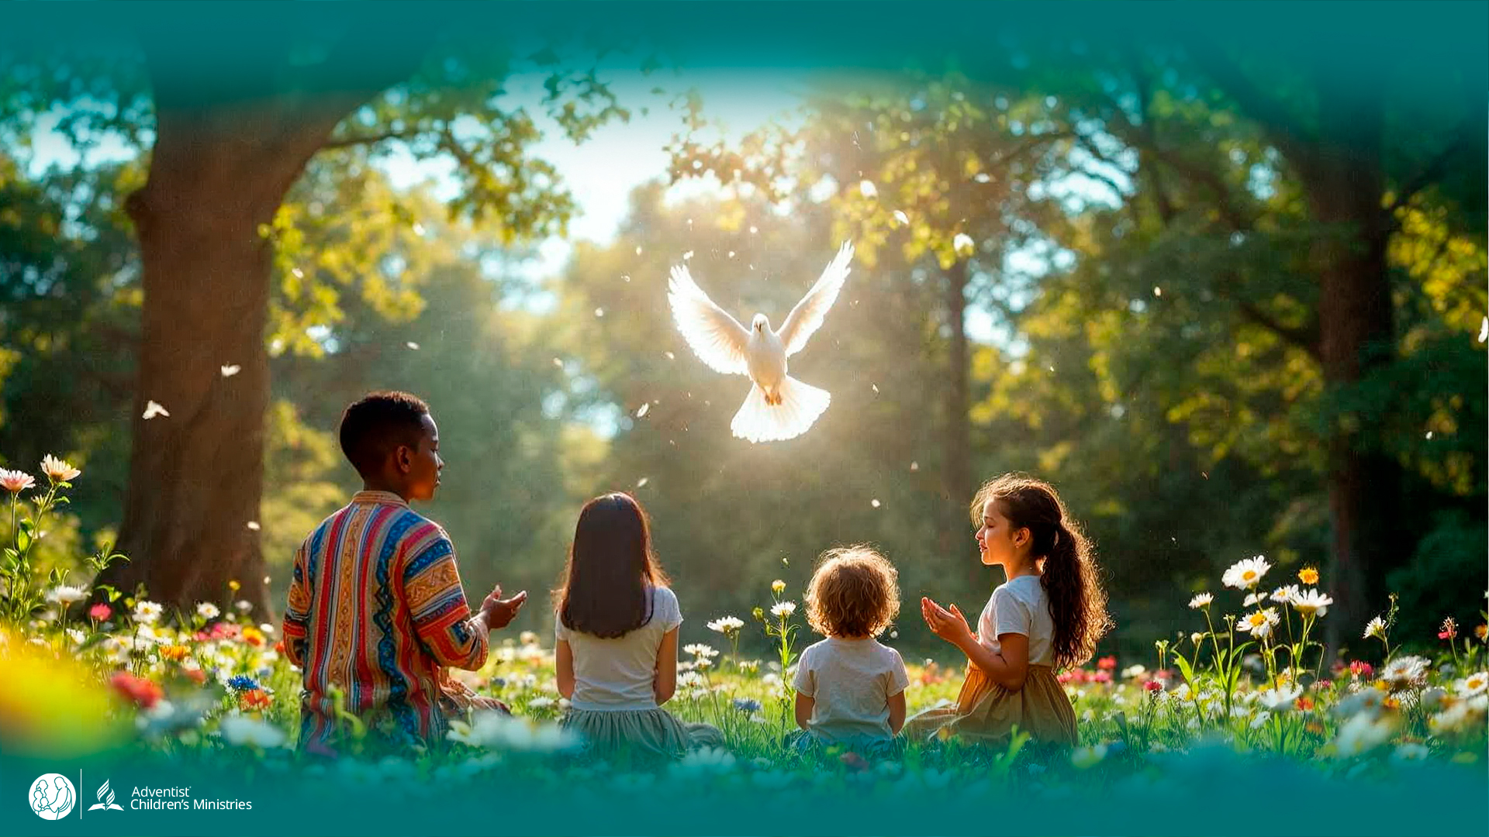
Giorno 7
IL DONO DELLO
SPIRITO SANTO
CI DÀ FORZA NELLA SOFFERENZA
GIORNI DI PREGHIERA
7-17 gennaio 2026
Notes:
Benvenuti al Giorno 7!
Oggi impareremo come lo Spirito Santo dia forza nella sofferenza.
Luca e Orel stanno per incontrare qualcuno che è rimasto fedele nonostante il dolore.

Slide 2
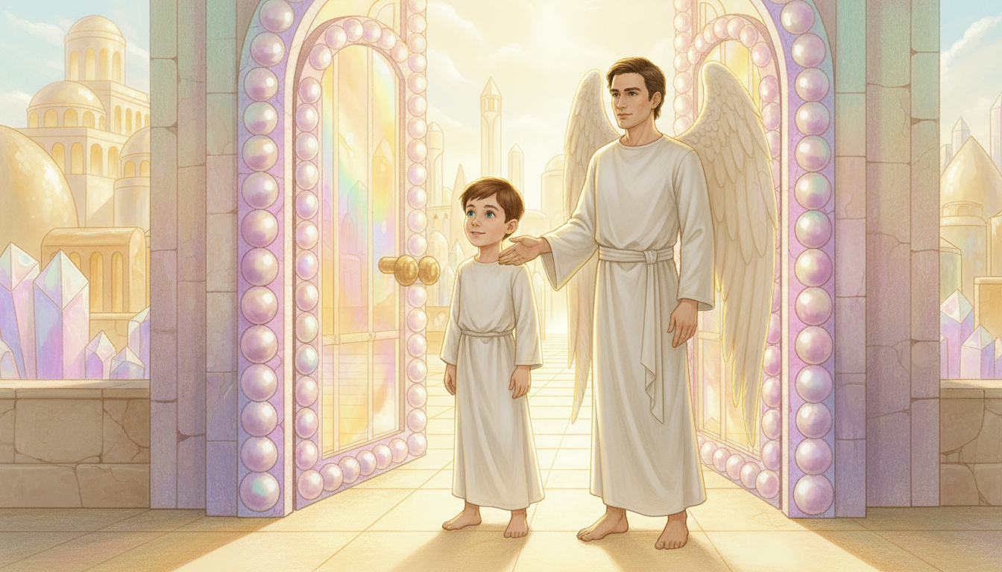
Notes:
«Sono fatte di perle», esclama Luca meravigliato.
I colori rosa, viola e blu scintillano nelle porte.
«Ci sono dodici porte», spiega Orel, «tre per ogni lato della Città».
«Gesù è veramente un architetto geniale», replica felice Luca.

Slide 3
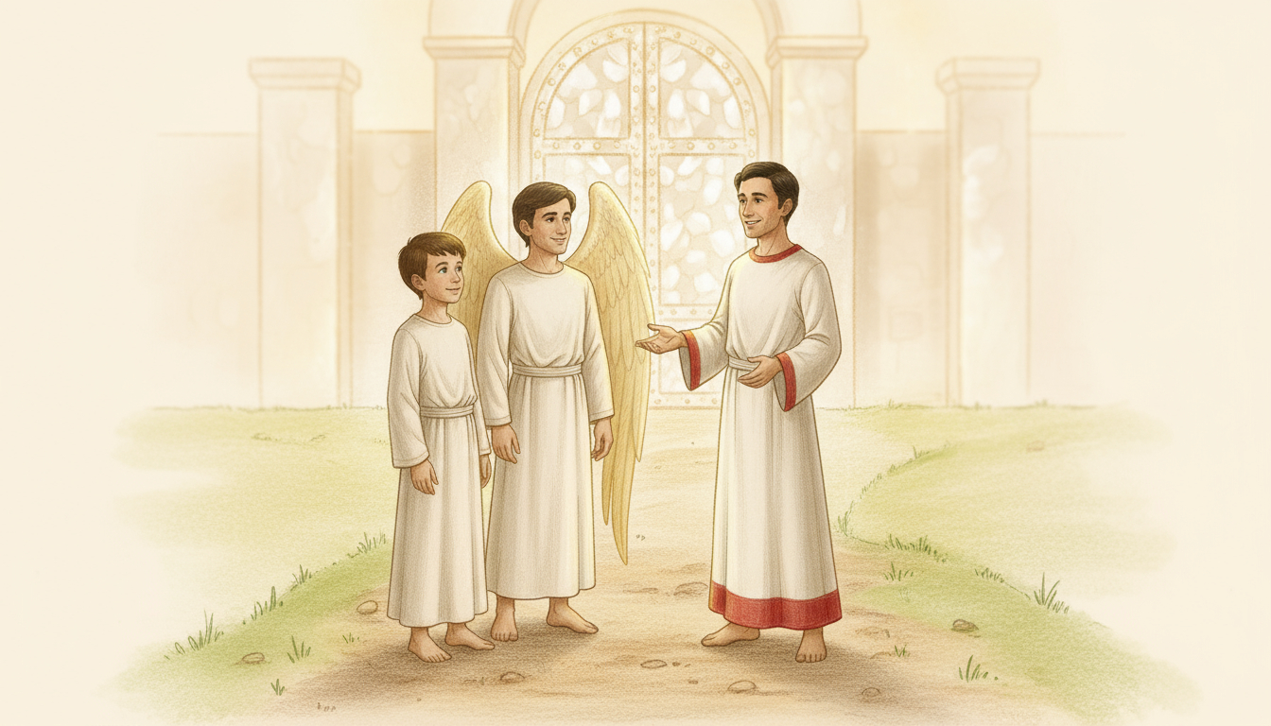
Notes:
Un uomo si trova vicino alle porte, con lo sguardo rivolto al cielo.
«Vieni, Luca. Ti presento Stefano».
«Ciao, servi del Signore», li accolse calorosamente l’ospite.
«Ho ricevuto la potenza dello Spirito che mi ha dato una grande forza fino all’ultimo istante».
Luca indica la tunica di Stefano e chiede: «Perché ha una bordura rossa?».
Stefano sorridendo risponde: «Gesù l’ha donata a coloro che hanno dato la propria vita per lui.
Sulla terra sarebbero chiamati martiri, ma qui siamo ricordati per la nostra fedeltà».
Orel aggiunge: «Il colore rosso ci ricorda il sangue che hanno versato per Gesù».

Slide 4
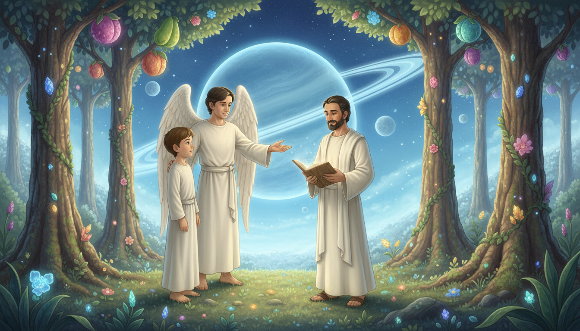
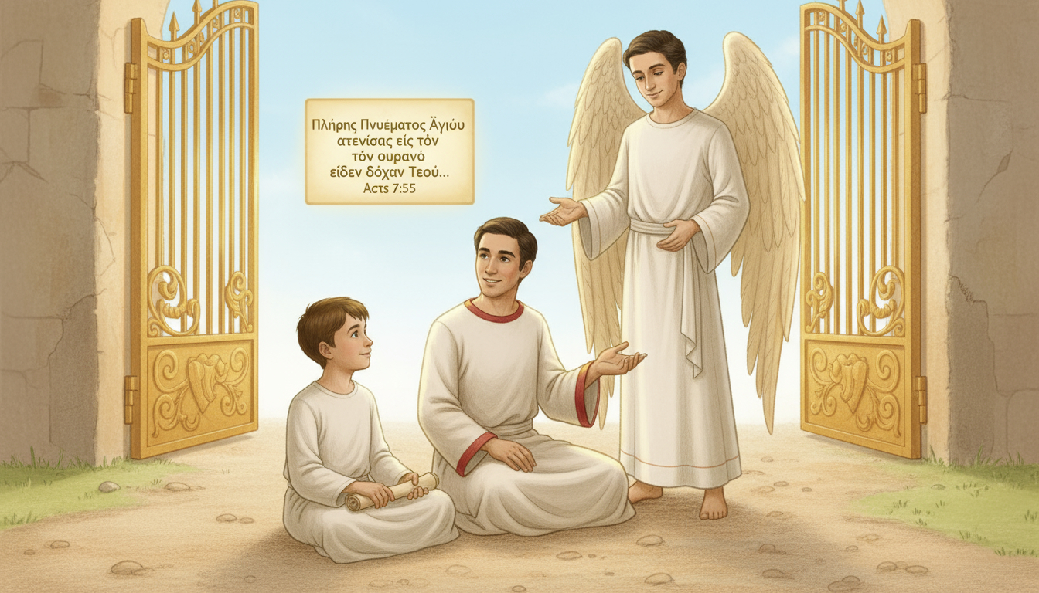
Notes:
Orel apre il suo schermo risplendente. «Luca, potresti leggere questo versetto? Atti 7:55».
Luca legge:
«Ma Stefano, pieno di Spirito Santo, fissati gli occhi al cielo, vide la gloria di Dio e Gesù che stava alla destra di Dio».
Stefano annuisce: «Quello è stato il mio ultimo momento sulla terra.
Lo Spirito mi ha dato pace mentre affrontavo la sofferenza e Gesù mi stava aspettando per accogliermi a casa».

Slide 5
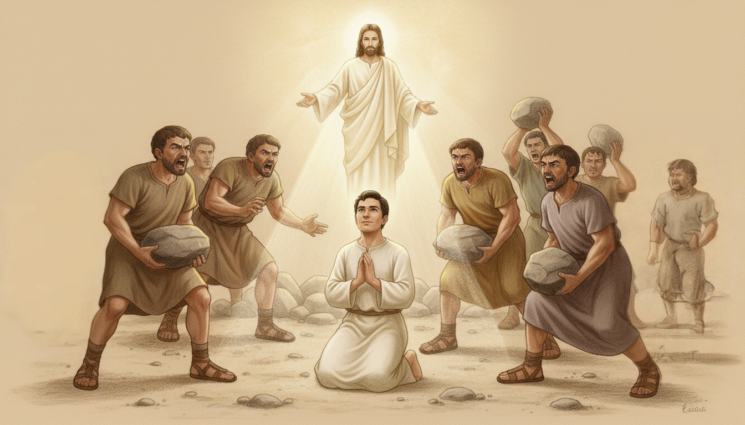
Notes:
«Il dono dello Spirito mi ha reso un grande evangelista.
Mi ha dato il coraggio di predicare la verità.
Grazie al suo potere, avvennero dei miracoli e molti credettero in Gesù.
Quando sopraggiunse la persecuzione, non ho avuto paura.
Ho visto Gesù aspettarmi in cielo. Ho chiuso i miei occhi sulla terra e li ho riaperti qui in gloria».
Luca sussurra delicatamente: «Lo Spirito davvero dà forza a coloro che soffrono!».

Slide 6
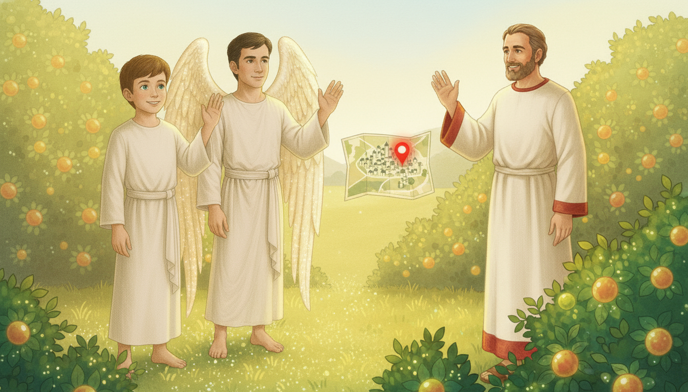
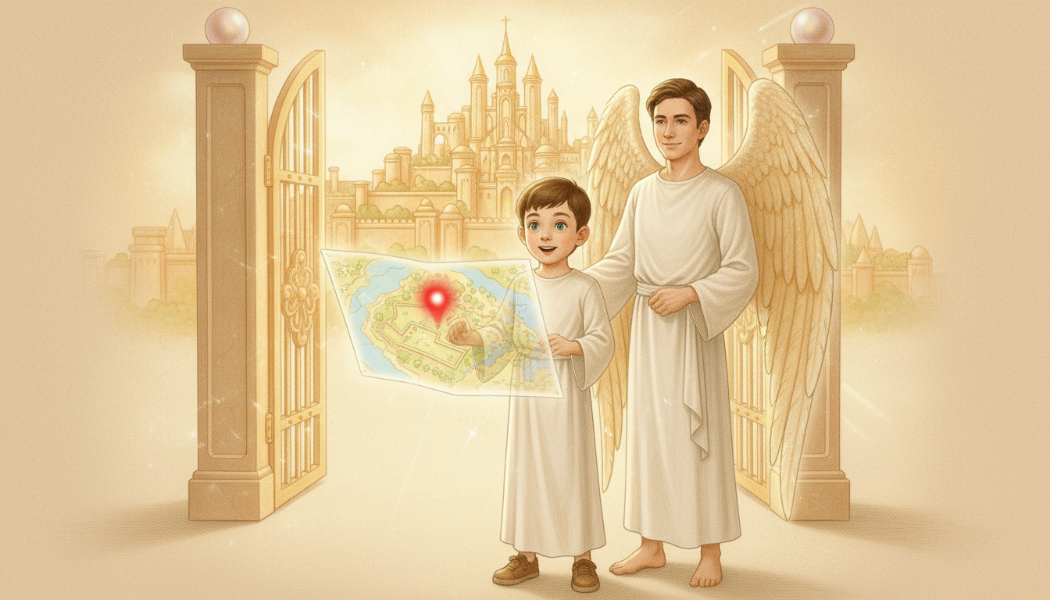
Notes:
La mappa luminosa di Orel appare nuovamente, mostrando un puntino rosso.
«Un’altra destinazione?», chiede Luca curioso.
Stefano sorride. «Andate, amici miei. Continuate a scoprire come opera la potenza dello Spirito».
«Grazie, Stefano», esclama Luca. «La tua storia mi ha dato coraggio».
«Lo Spirito Santo era con me, e allo stesso modo sarà con voi».
La luce brilla sempre di più mentre Luca e Orel salutano.

Slide 7

Notes:
Lo Spirito dà coraggio e pace, anche nella sofferenza.
Sezione «All’opera!»:
Realizza una cartolina per incoraggiare qualcuno che sta vivendo momenti difficili.
Scrivi: «Gesù ti ama ed è con te».
Sezione «In preghiera!»:
Chiedi allo Spirito Santo di aiutarti a essere forte e fedele come Stefano.
Ringrazialo per essere il tuo consolatore e la tua forza.

